Slide 1
Mathematik 7 Abels

Slide 2
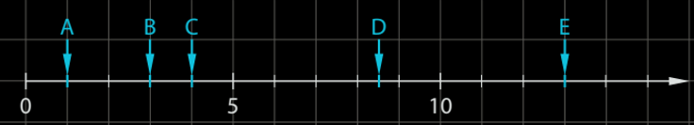
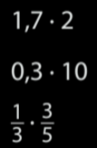

Slide 3

Rationale Zahlen

Slide 4
Wie fit bist du ?
Zahlenstrahl
Zahlen vergleichen
Koordinatensystem
Addieren u. subtrahieren
Multiplizieren u. dividieren

Slide 5
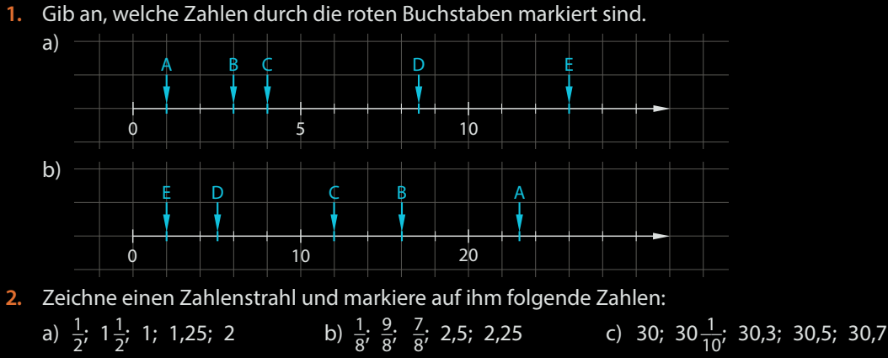
Fun92,93 I Zahlenstrahl

Slide 6
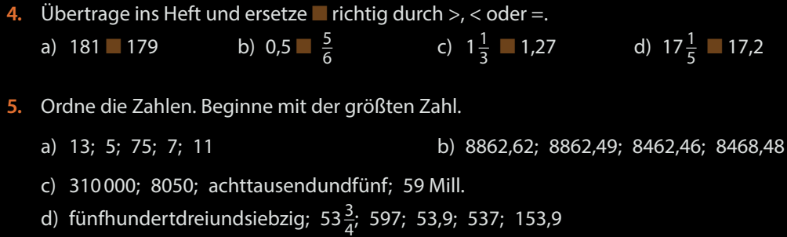
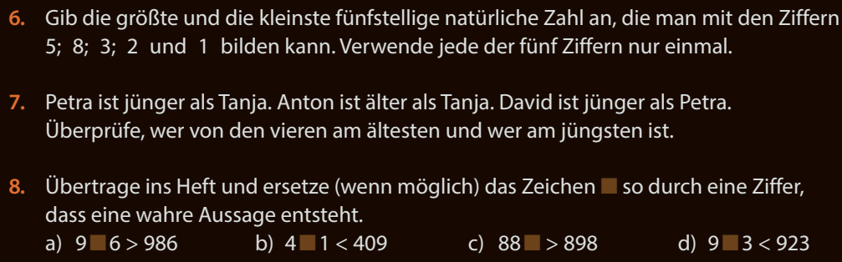
Fun92,93 II Zahlen vergleichen

Slide 7
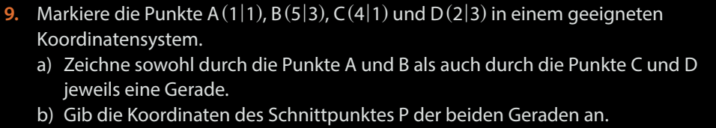
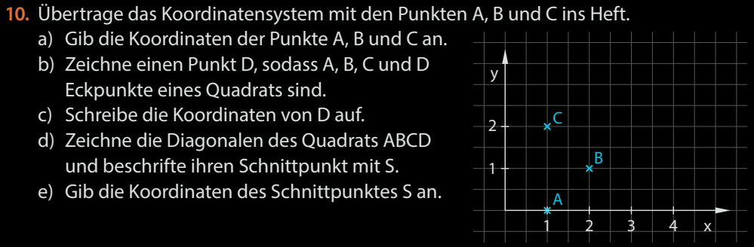
Fun92,93 III Koordinatensystem

Slide 8
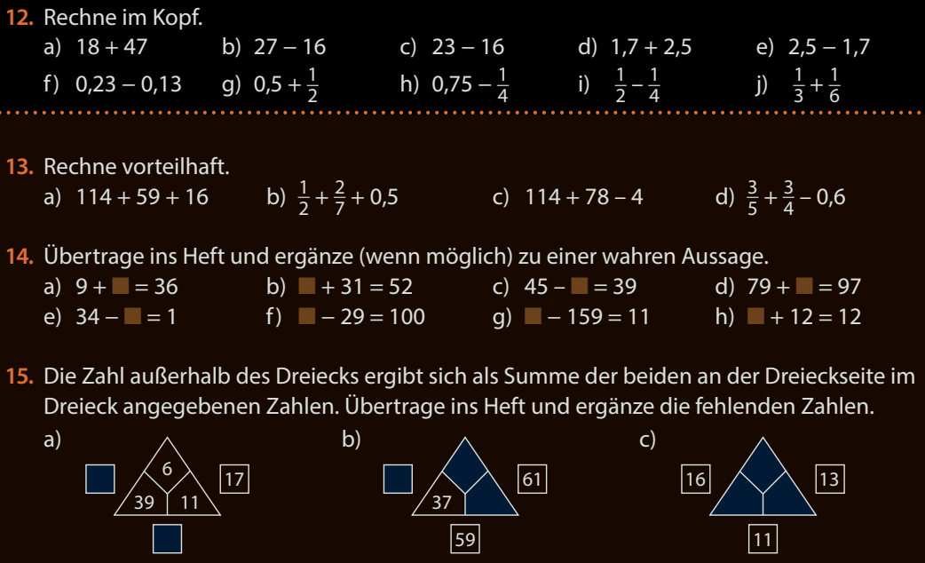
Fun92,93 IV Addieren und subtrahieren

Slide 9
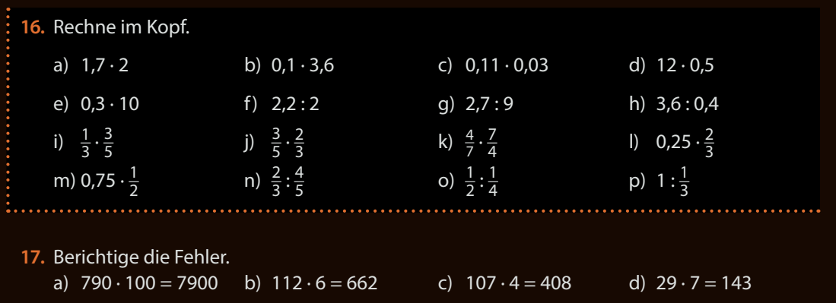
Fun92,93 V Multiplizieren und dividieren

Slide 10
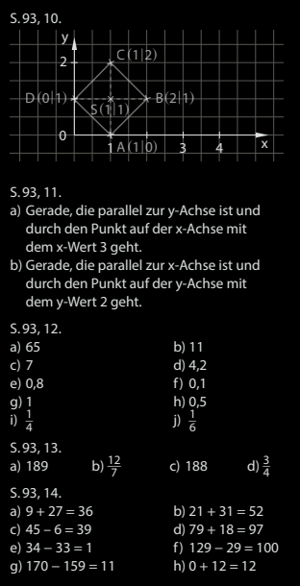
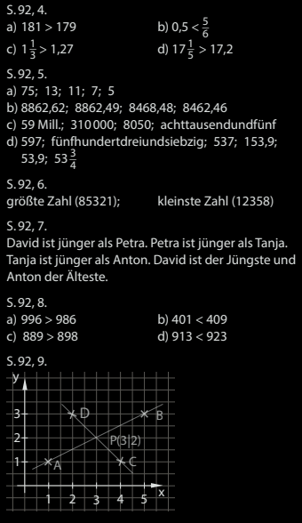
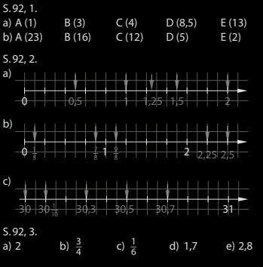
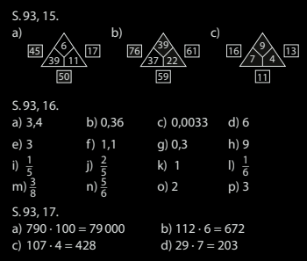
Fun92,93

Slide 11

Bearbeite Fun92,93 vollständig.

